Slide 1
セルフレジシステムのご提案
株式会社 DIVE INTO CODE 御中
2020/10/15
株式会社Team B

Slide 2
ご提案の背景（現状認識）
今回ご検討の背景
ルワンダにて新規に店舗型の小売事業の展開を予定
店舗スタッフを雇わず、効率良くレジ業務を回すため
物体検出技術に基づいた無人セルフレジの導入を検討
ヒアリングした業務想定
・顧客自身でレジを通し、決済へ進むフローを想定
・店舗には万引き対策や治安維持を目的として警備員1名を配置
・取扱品目はペットボトル飲料５品目（今後、増加も視野へ）
・１日あたりの来客人数は１００人を想定

Slide 3
ご提案のテーマ
ご提案内容
①顧客満足を追求したセルフレジの導入
②他業務との連携・事業変化に対応可能なセルフレジ機能
顧客目線の効果
企業目線の効果
・会計の待ち時間が減る
・人や現金の接触を減らし
衛生面の安心感
・人件費・教育コストの削減
・人手不足の解消
・退職リスクの排除
・レジ現金管理業務の簡略化
顧客満足の向上
工数・経費削減

Slide 4
導入メリット
セルフレジ導入の４つのメリット
利便性
1度に複数商品スキャン
スキャン速度３秒以内
柔軟性
市場変化・事業規模の拡大縮小
に合わせたスケール変化可能
連携性
レジ経由で蓄積された販売情報
を周辺システムに連携可能
保守性
お客様自身でモデルの再学習
可能な仕組みを提供
Notes:
・利便性
顧客にとって利便性
1度に複数商品をスキャン可能
かつ、認識速度〇秒以内
・柔軟性
市場変化・事業規模の拡大・縮小に合わせたスケール変化が可能
・他業務との連携性
レジ経由で蓄積された販売情報を財務・在庫管理・決済システムに連携可能とします
・高い保守性

Slide 5
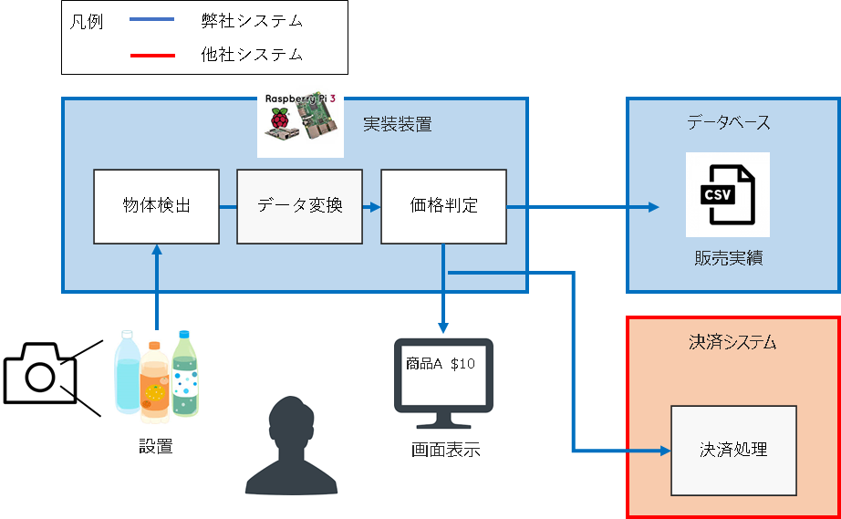
システム全体図

Slide 6
業務フローチャート

Slide 7
機能要件一覧

Slide 8
非機能要件一覧

Slide 9
稼働環境

Slide 10
導入スケジュール

Slide 11
納品物
各工程完了のタイミングで以下の成果物を納品致します。
Raspberry Pi、キーボード、マウス、モニター、スピーカーなど
ハードウェアは貴社にてご準備ください

Slide 12
御見積

Slide 13


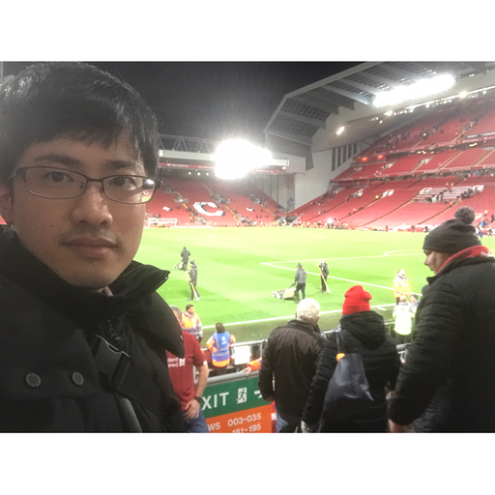



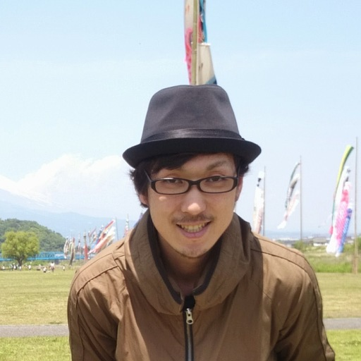
プロジェクト体制
J.IWAHARA
T.MOTOKI
物体検出モデル作成担当
データセット作成担当
S.IKEDA
H.SAITO
Raspberry Pi、メインプログラム作成担当
データセット作成担当
システムバージョン管理
K.NAKAZONO
物体検出モデル作成担当
プロジェクトマネージャー
A.SUGIYAMA
K.OKAMOTO
物体検出モデル作成担当
物体検出モデル作成担当

Slide 14
End of Document

Slide 15

操作フロー
購入者が商品を１本ずつ指定場所に設置し、スキャンを行って頂きます。
商品を続けてスキャンするか、会計を行うか等は、モニターにてご案内します。
誤判定された場合、手動にて正しい商品を選択して頂きます。

Slide 16
システム導入背景
ルワンダにてスクール事業を展開しています。
会社として小売事業は未経験であるが、新規事業の展開として模索しています。
人件費の高さ等を考慮すると店員常駐型の店舗ではなく、無人のセルフレジの導入を考えています。
店舗には、警備員が1名常駐しているが、万引対策などの治安維持が主な業務で導入予定のセルフレジを含む商品のサポート要員ではありません。
セルフレジとしては、物体検出の技術に基づいたプロトタイプをご提示させて頂きます。

Slide 17
フローチャート
⑥手修正
①レジ
②商品を置く
③スキャン
④スキャン
継続
⑤会計
＜補足＞
②：商品は1本ずつ置く
④：読み取られた商品が正しい場合に商品名・金額を画面確認、続けて商品をスキャンするかを判断
④：スキャンで誤表示された場合には、⑥で手修正
⑤：合計金額を画面確認

Slide 18

アピールポイント
当システムは豊富な拡張性があります。
決済及び決済後の返品は他社決済システムにて別途ご対応可能です。
在庫管理・販売管理・決済システムに連携できるよう、本システムからは購買情報をシステム内部で情報を保存します。
※自動連携の場合は別途御見積

Slide 19
機能要件
項目 | 内容
リアルタイム性 | システム作動から３秒で識別
ユーザインターフェース | CLIで識別した商品データを表示
識別機能概要 | 商品ごとに識別し、最終的に合計金額を出力
誤識別時の動作 | ユーザが商品ごとに識別結果を確認・削除可能
決済機能連携 | 決済デバイス用に識別商品データを出力
スケーラビリティ | 新商品登録・入れ替え機能を実装
評価基準 | テストデータ：ペットボトル10本(指定商品5本、未登録商品5本) ・ラベル正解率90%以上 ・未知の物体検出率80%以上 ・検出速度目安3秒以内 ・その他、拡張性や操作性なども評価対象
運用方法 | 識別商品を置く場所を指定
対応言語 | 日本語・英語・フランス語・ケニアルワンダ語に対応

Slide 20
納品物
＜納品物＞
検出システム(ソースコードを含む)
システム操作マニュアル(READMEファイル)
＜納品物に含まない物＞
Raspberry Pi、キーボード、マウス、モニター、スピーカーなどの検出システムの稼働に必要なもの一式
※弊社指定の商品のご購入をお願いします。

